Slide 1
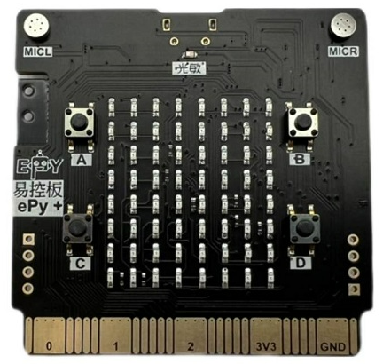
AI Education 課程主題
Unit 5 顯示器
Copyright © 2022 Richlink Technology Co., Ltd.
All right reserved
著作權保障，請勿翻印。汯鉅科技股份有限公司
January 2021

Slide 2
學習目的
EPY-Plus支持8*8 LED Matrix來顯示數字、文字及圖形, 可以直接用Blockly程式來設計及控制顯示
材料
ePy-Plus

Slide 3
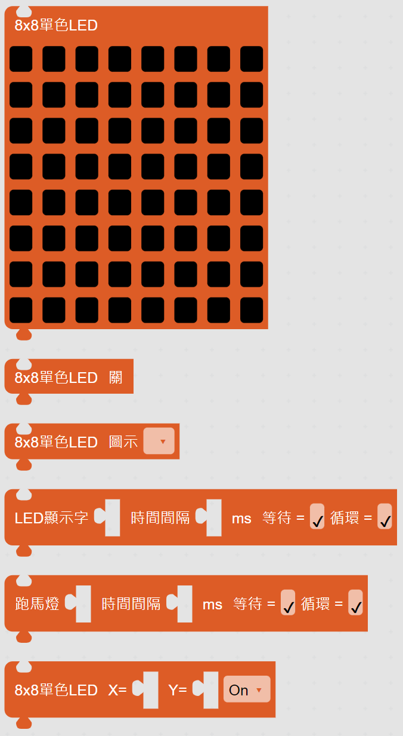
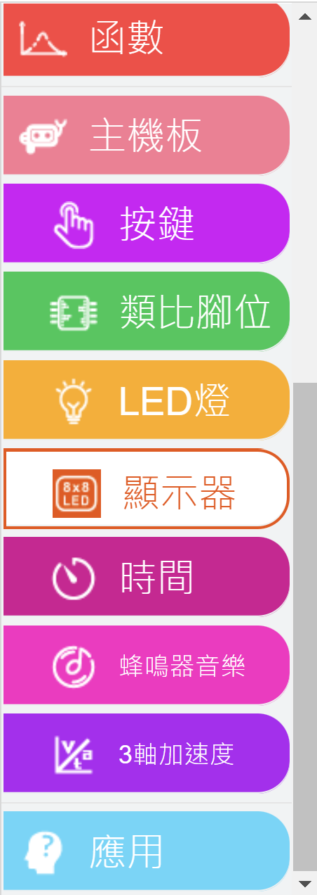

PyCode軟體介紹
點選主機板並找到顯示器程式積木
設計原理

Slide 4
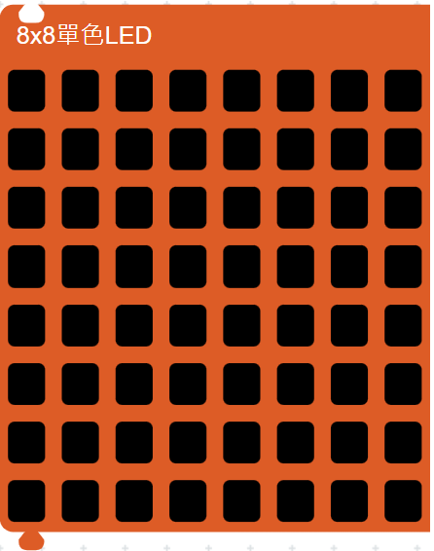


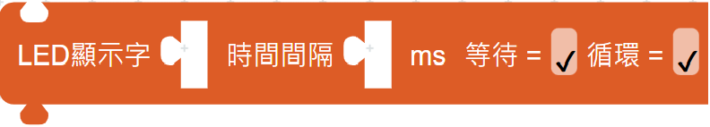
LED積木塊功能介紹
積木塊 | 功能說明
 | 64顆LED燈可以以陣列型態來排列. Pycode針對排列方式直接提供陣列積木塊來做顯示. 64顆燈的陣列顯示積木塊, 可以分別設定亮或不亮, 黑色代表燈不亮, 紅色點亮顯示
 | 關閉全部LED燈
 | Pycode提供內建預設開心或生氣等34種圖形, 在LED螢幕上顯示選擇的圖形
 | 在LED螢幕上顯示1個數字或1個文字(A~Z, 0~9或符號)，如果大於2位以上的數字或文字, 將以一個數字或文字一個畫面顯示。 時間間隔表示顯示的時間。 等待勾選表示執行完此積木塊功能後，才會繼續往下執行 循環勾選表示重複執行此LED數字或文字顯示
設計原理

Slide 5
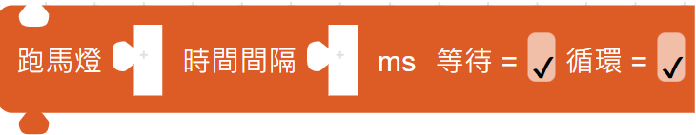
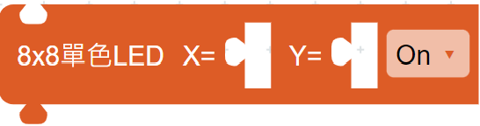
LED積木塊功能介紹
積木塊 | 功能說明
 | 在LED螢幕上顯示1個數字或1個文字(A~Z, 0~9或符號)，如果大於2位以上的數字或文字, 將以跑馬燈方式往左滑動顯示。 時間間隔表示滑動顯示的時間。 等待勾選表示執行完此積木塊功能後，才會繼續往下執行 循環勾選表示重複執行此LED數字或文字顯示
 | 在8*8 LED螢幕陣列上點亮或不顯示該位置LED燈 起始點為(0 , 0) 終點為(7 , 7)
設計原理
(0,0)
(7,0)
(0,7)
(7,7)

Slide 6
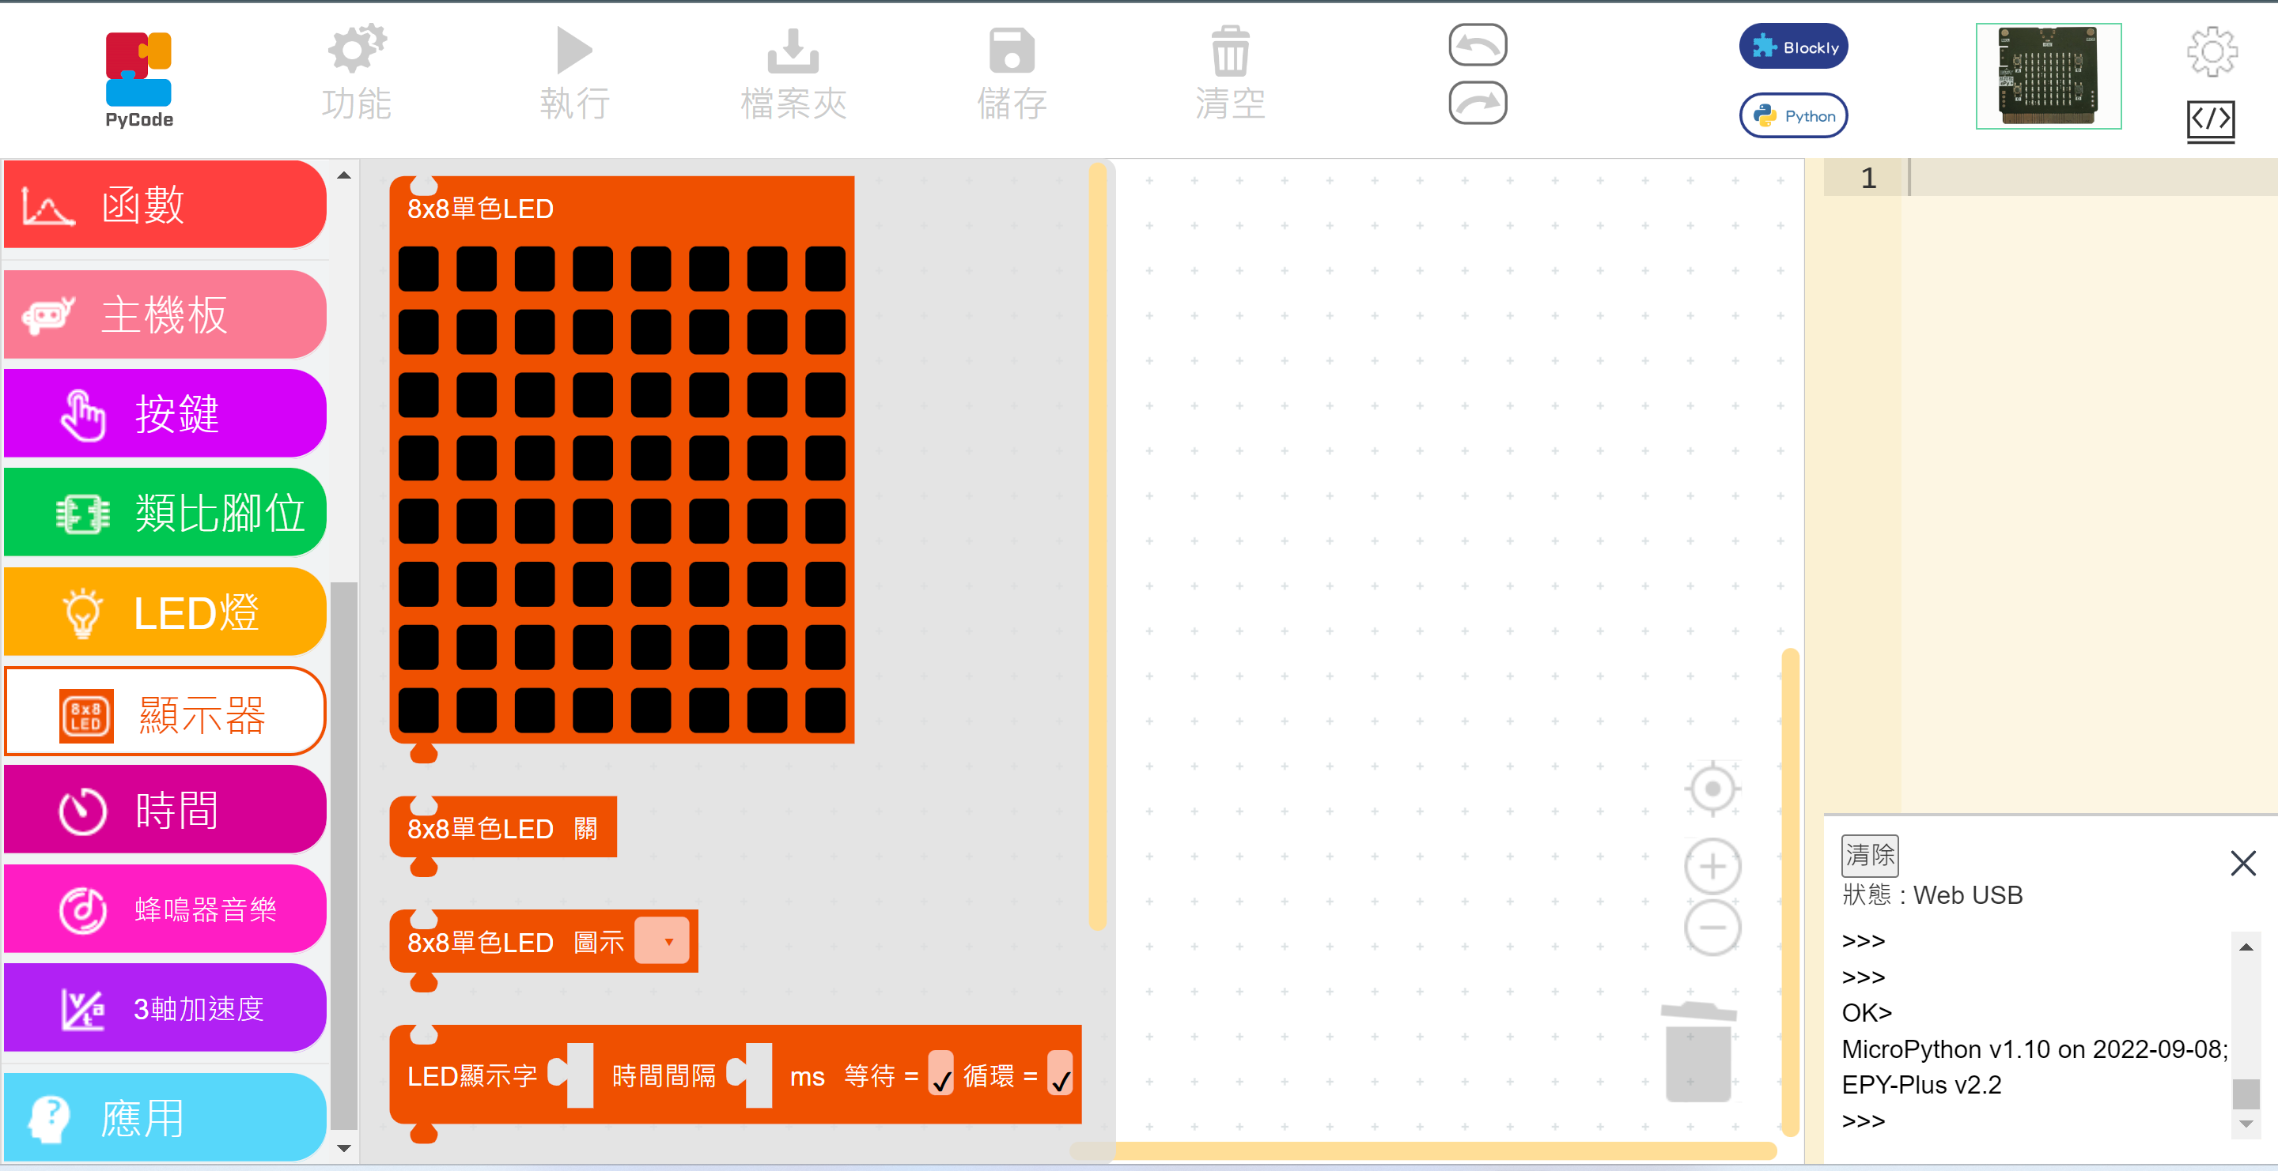
顯示LED圖形

Slide 7
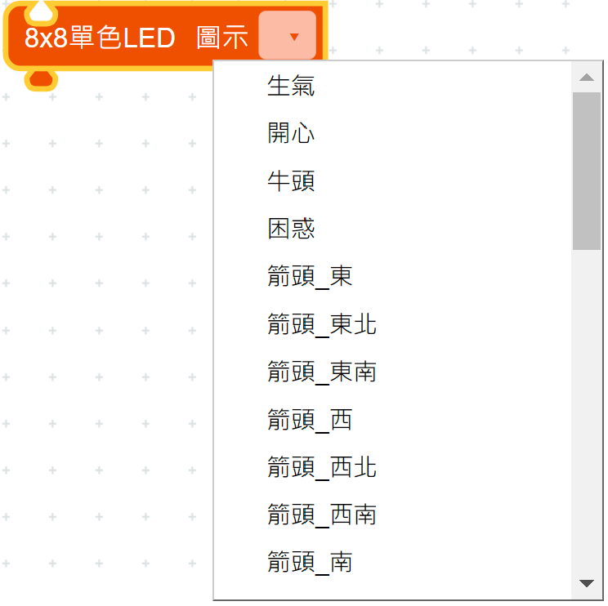
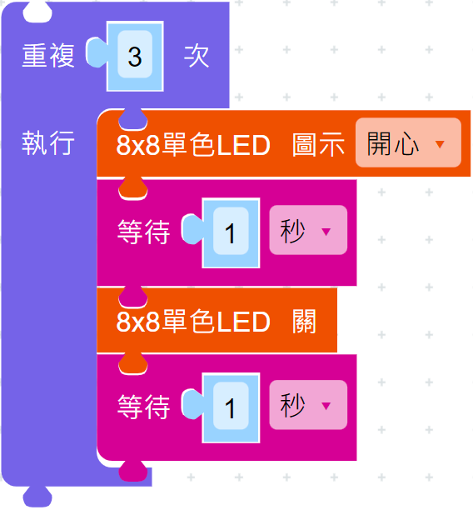
顯示LED圖形

Slide 8
自訂圖形

Slide 9
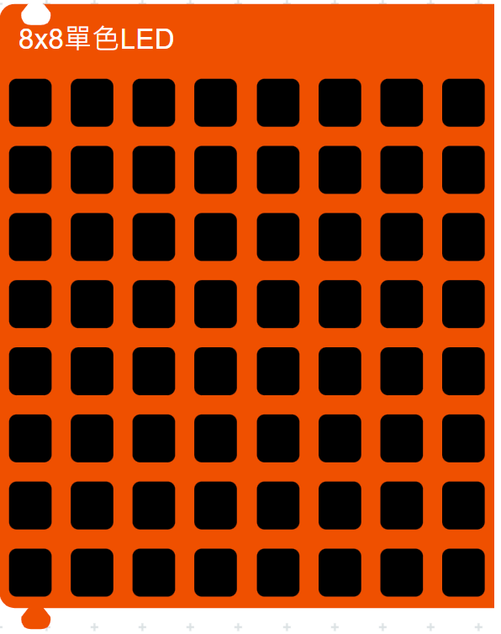
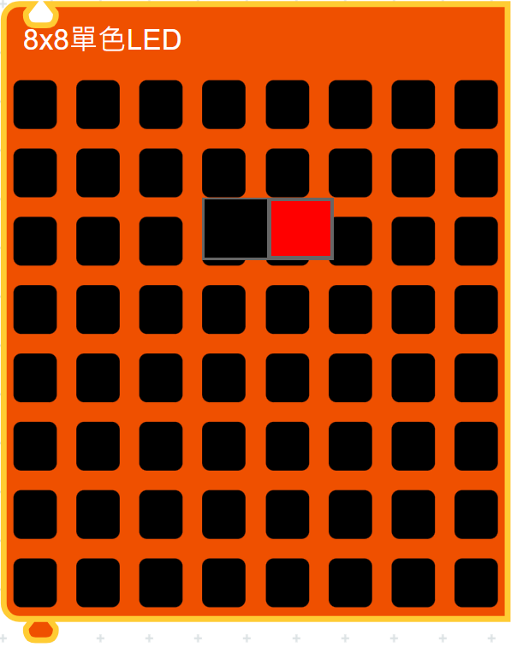
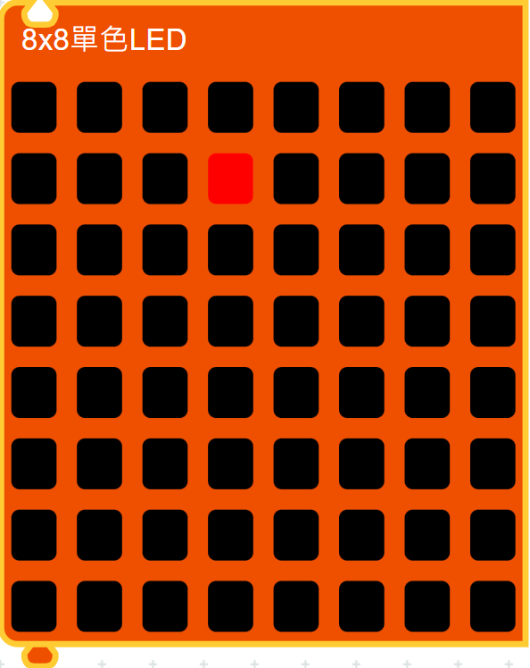
自訂圖形
點選要點亮的位置, 並選取紅色

Slide 10
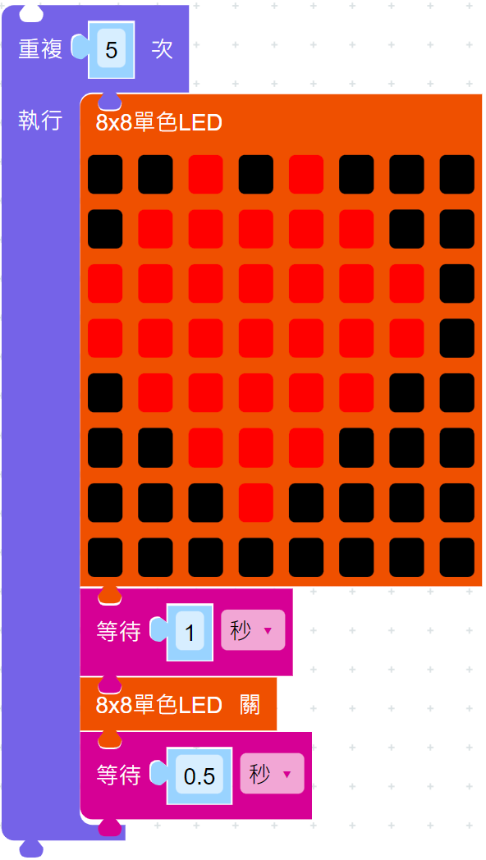
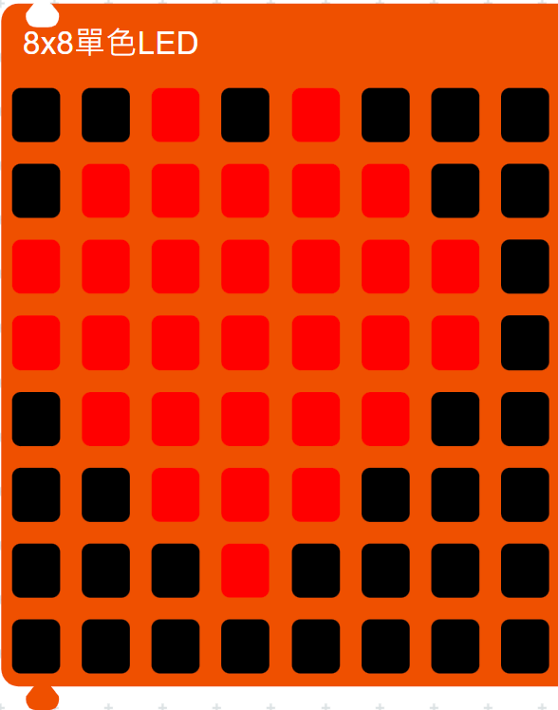
自訂圖形
依照自己設定的圖形來做設計

Slide 11
顯示文字

Slide 12
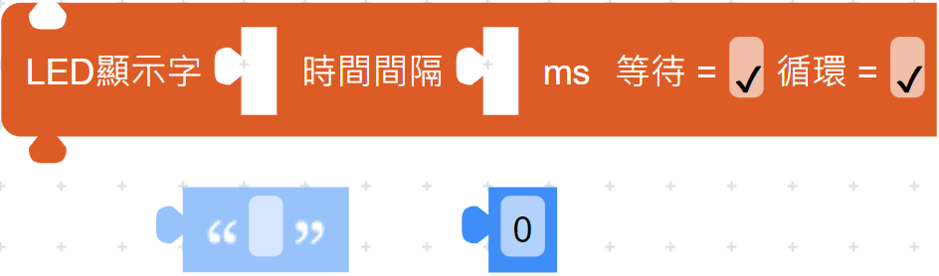
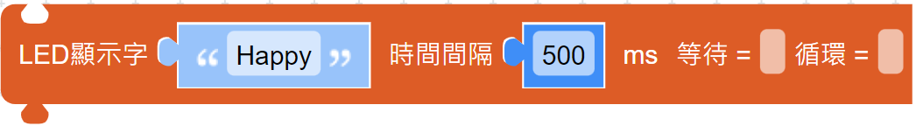
顯示文字
文字功能積木
數學功能積木

Slide 13
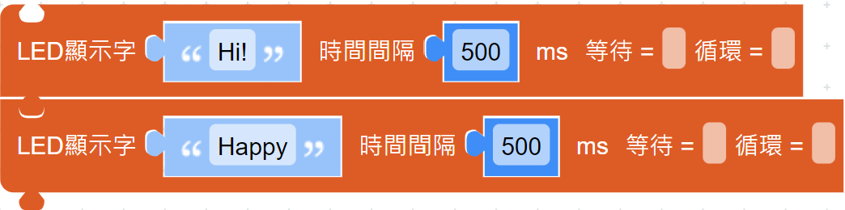
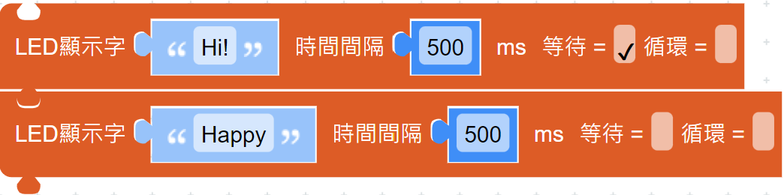
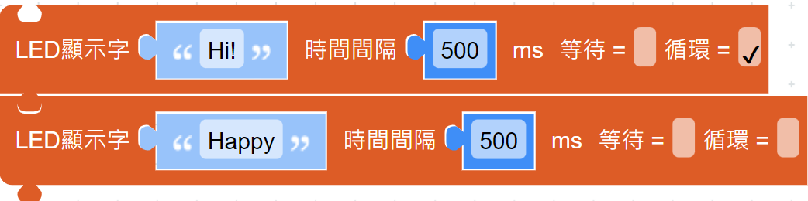
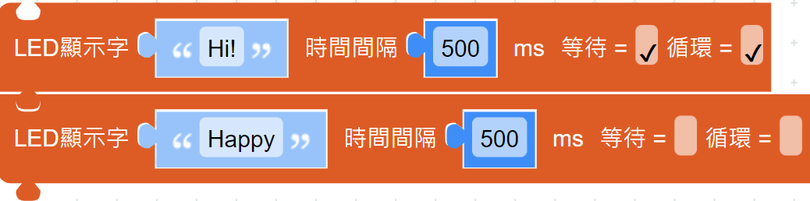
顯示文字

Slide 14
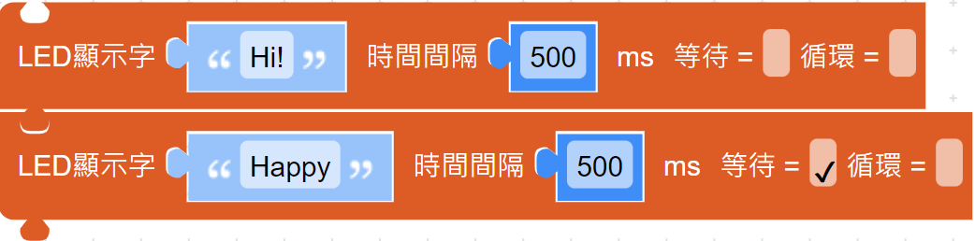
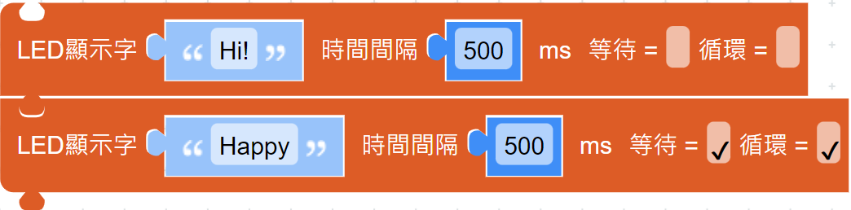
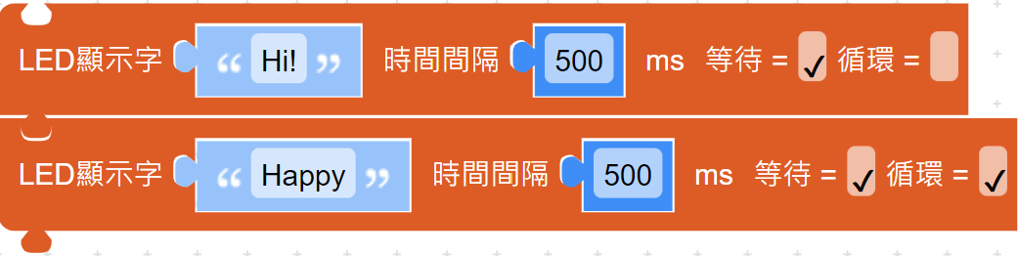

顯示文字

